Slide 1
ESCAPE ISLAND
시스템

Slide 2

킬
킬
회의 후 플레이어 배치
게임 구조도
게임 결과 창
인벤토리
납치자가 플레이를 하던 중 일반 플레이어의 주변에 가면 Kill 버튼으로 변환됩니다.
킬은 밤이 되었을 때 쿨타임이 돌기 시작하고 쿨타임이 한번 돌 때마다 킬 스택이 하나 쌓입니다.
쿨타임은 20초를 기본으로 설정한다. (밤이 60초로 설정 되었을 때)
킬은 낮, 밤 상관 없이 할 수 있다.
킬 쿨타임 시간이 부족할 경우에는 화면 중앙에 빨간색으로
“아직 킬 할 수 없습니다.” 라는 메시지 표시
1

Slide 3
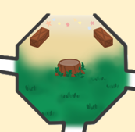

회의 후 플레이어 배치
킬
회의 후 플레이어 배치
게임 구조도
게임 결과 창
인벤토리
회의가 끝난 후 플레이어는 게임이 시작하기전에 있던
위치에서 다시 게임을 플레이하게 된다.
회의가 끝난 후 납치자들의 킬 버튼은 15초 동안 잠기게
되며 15초가 지난 후에 사용 가능하게 된다.
1

Slide 4
게임 구조도 ( 제련소 & 정제소 )
킬
회의 후 플레이어 배치
게임 구조도
게임 결과 창
인벤토리

Slide 5
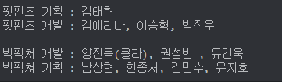
게임 구조도 ( 전체 )
킬
회의 후 플레이어 배치
게임 구조도
게임 결과 창
인벤토리
게임 앱 ON
로비
방 찾기 & 방 만들기
방을 새로 만들
것인가?
yes
no
yes
방 만들기
인 게임
바꾸고 싶은
설정이 있는가?
게임에서
나갈 것인가?
no
설정창
게임에서 진짜로
나갈 것인가?
1

Slide 6
게임 구조도 ( 게임 입장 )
킬
회의 후 플레이어 배치
게임 구조도
게임 결과 창
인벤토리
게임 입장 시도
“이미 시작한 게임입니다.”
메시지 출력
yes
게임이
이미 시작하였는가?
방 인원이
다 찼는가?
yes
“인원이 다 찼습니다.”
메시지 출력
no
no
대기방
yes
방장 권한을
가지고 있는가?
no
no
no
인 게임 설정창
yes
인게임 설정을
바꿀 것인가?
방장이 게임을
시작하였는가?
no
게임 시작을
할 것인가?
yes
yes
게임 시작
1

Slide 7


게임 결과 창 ( 투표 결과창 )
킬
회의 후 플레이어 배치
게임 구조도
게임 결과 창
인벤토리
( 플레이어 닉네임 )은(는) 납치자였습니다.
그(녀)는 바다에 빠진 후 후회하고 있습니다.
납치자가 n명 남았습니다.
( 플레이어 닉네임 )은(는) 납치자가 아니었습니다.
수상하긴 했지만 안타깝게 됐네요.
납치자가 n명 남았습니다.

Slide 8


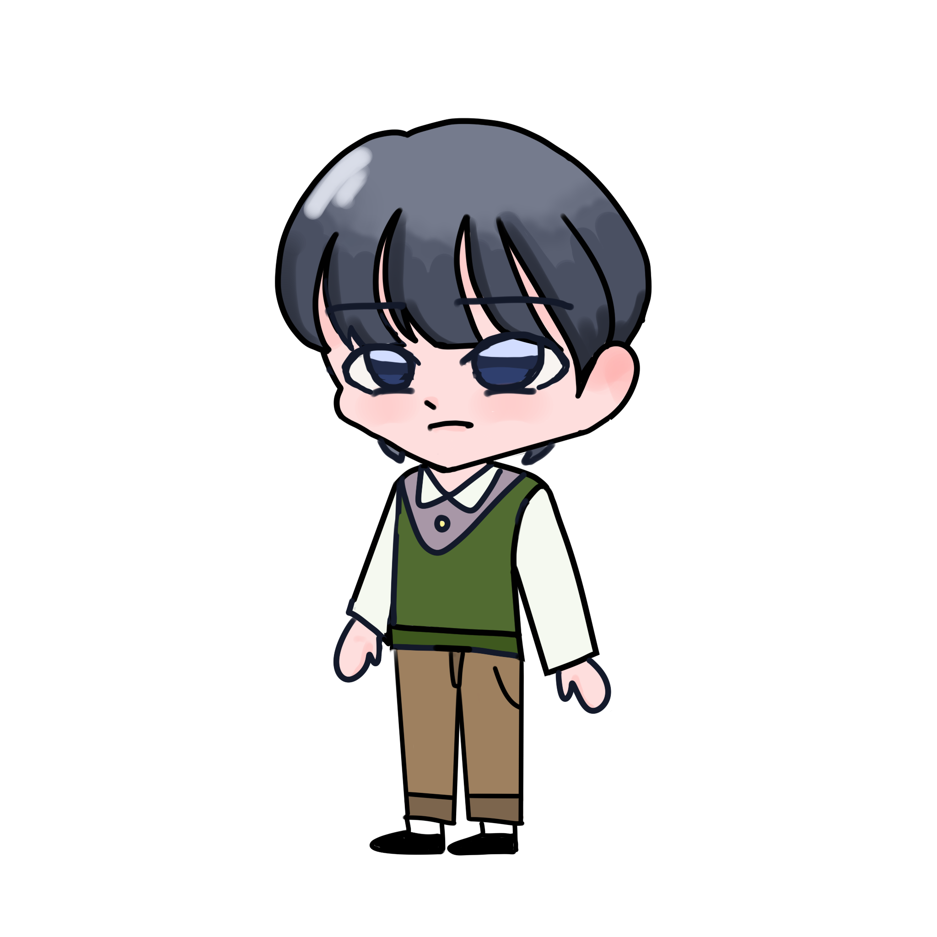
게임 결과 창 ( 공통 결과 창 )
킬
회의 후 플레이어 배치
게임 구조도
게임 결과 창
인벤토리
납치자
납치자
납치자 승리
시민 승리
시민
시민

Slide 9

게임 결과 창 ( 납치자가 다 죽었을 때 결과 창 )
킬
회의 후 플레이어 배치
게임 구조도
게임 결과 창
인벤토리
검은 화면에서 총소리 또는 칼 찔리는 소리가 난 후 캐릭터 모양은 아니지만 3개의 사람 모양의 아이콘이 죽어 있으며 다시 검은 화면으로 바뀜.
- 이 후에 공통 결과창으로 넘어간다.

Slide 10


게임 결과 창 ( 납치자를 모두 찾았을 때 결과 창 )
킬
회의 후 플레이어 배치
게임 구조도
게임 결과 창
인벤토리
돋보기로 사람을 검사하는 듯한 모션을 한다. 그 사람을 지나치면 빨간 느낌표가 표시되며 검은 화면으로 바뀐다.
공동 결과창으로 이동
!
!
!

Slide 11




게임 결과 창 ( 납치자를 모두 찾았을 때 결과 창 )
킬
회의 후 플레이어 배치
게임 구조도
게임 결과 창
인벤토리
사람들과 가득 실린 먹을 것을 배를 타고 탈출하는 사람들을 표현
이후에 공동 결과창으로 이동

Slide 12
인벤토리
킬
회의 후 플레이어 배치
게임 구조도
게임 결과 창
인벤토리
인벤토리는 7칸으로 이루어져 있다.
각 칸안에는 주운 재료들이 한 칸씩 차지하고 같은 재료를
주워도 같은 칸에 겹치지 않습니다.
인벤토리에 있는 아이템은 메인 로비에 있는 배에서 상호작용 버튼을 누르면
배 안에 들어가고 그 안에서 드래그하여 재료를 넣을 수 있습니다.
이미 배에 그 아이템이 다 찼다면 그 아이템이 있는 인벤토리 칸은 사용할 수 없는 칸이 됩니다.

Slide 13
주울 때 기믹
킬
회의 후 플레이어 배치
게임 구조도
게임 결과 창
인벤토리
- 연구소 서랍에 랜덤으로 배터리와 모터를 넣어 놓고 빼서 획득
서랍을 열었을 때 배터리나 모터가 들어있고 아예 없는 서랍을 열어버린 경우
15초에 쿨타임을 가진다

Slide 14
방해 미션
킬
회의 후 플레이어 배치
게임 구조도
게임 결과 창
인벤토리
방해 미션
납치자만 사용가능
밤에만 방해 미션을 하게 할 수 있다.
종류
덫(플레이어가 밟으면 n초 못움직임)
배와 제련소에 동시에 불을 내기
실내 진입 막기
뗏목 막기
도착지
뗏목
도착지

Slide 15






방해 미션
킬
회의 후 플레이어 배치
게임 구조도
게임 결과 창
인벤토리
방해 미션
설정
0%
맵은 반투명하게
버튼은 불투명하게
그리기
!
방해미션

Slide 16

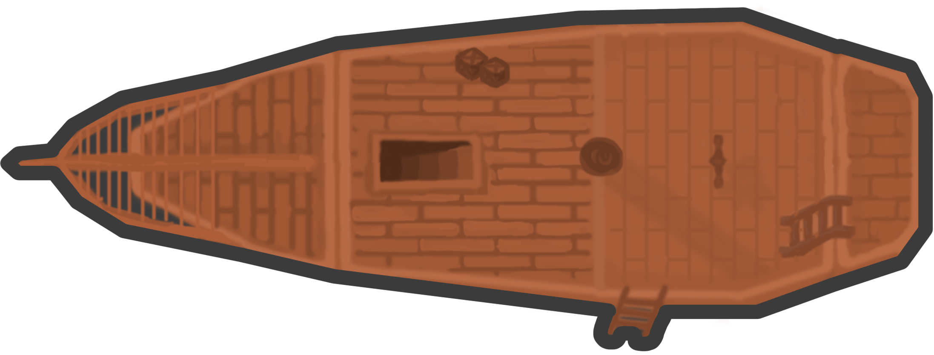


방해 미션
킬
회의 후 플레이어 배치
게임 구조도
게임 결과 창
인벤토리
방해 미션
모든 제련소에 불을 낸다. ( 40초안에 불을 못 끄면 일반 시민 팀 패배 )
제련소 둘 중 한 곳과 배에 불을 낸다. ( 40초안에 불을 못 끄면 일반 시민 팀 패배 )
배와 제련소에 불을
냅니다.
불을 60초안에 두 장소에서
끄지 못하면 게임에서
패배합니다.
쿨타임 – 1일
납치자 공동 쿨타임
(한명이 쓰면 다른 사람도
쿨타임이 돈다)
불이 난 곳에 물 아이템을 드래그하면 불이 하나씩 꺼짐
모두 꺼지면 방해 미션 끝

Slide 17
방해 미션
킬
회의 후 플레이어 배치
게임 구조도
게임 결과 창
인벤토리
방해 미션
통신실
정제소
통신실
물통 창고
물통 창고
정제소
배터리 창고
배터리 창고
발전실
충전실
충전실
발전실
쿨타임 – 45초
15초간 연구소 내에 있는 방의 모든 문이 닫힌다.
납치자는 쿨타임을 공유하지 않는다
문 닫기 방해미션이 실행되면 사용하지 않은 납치자는
25초간 사용 불가능하다.

Slide 18

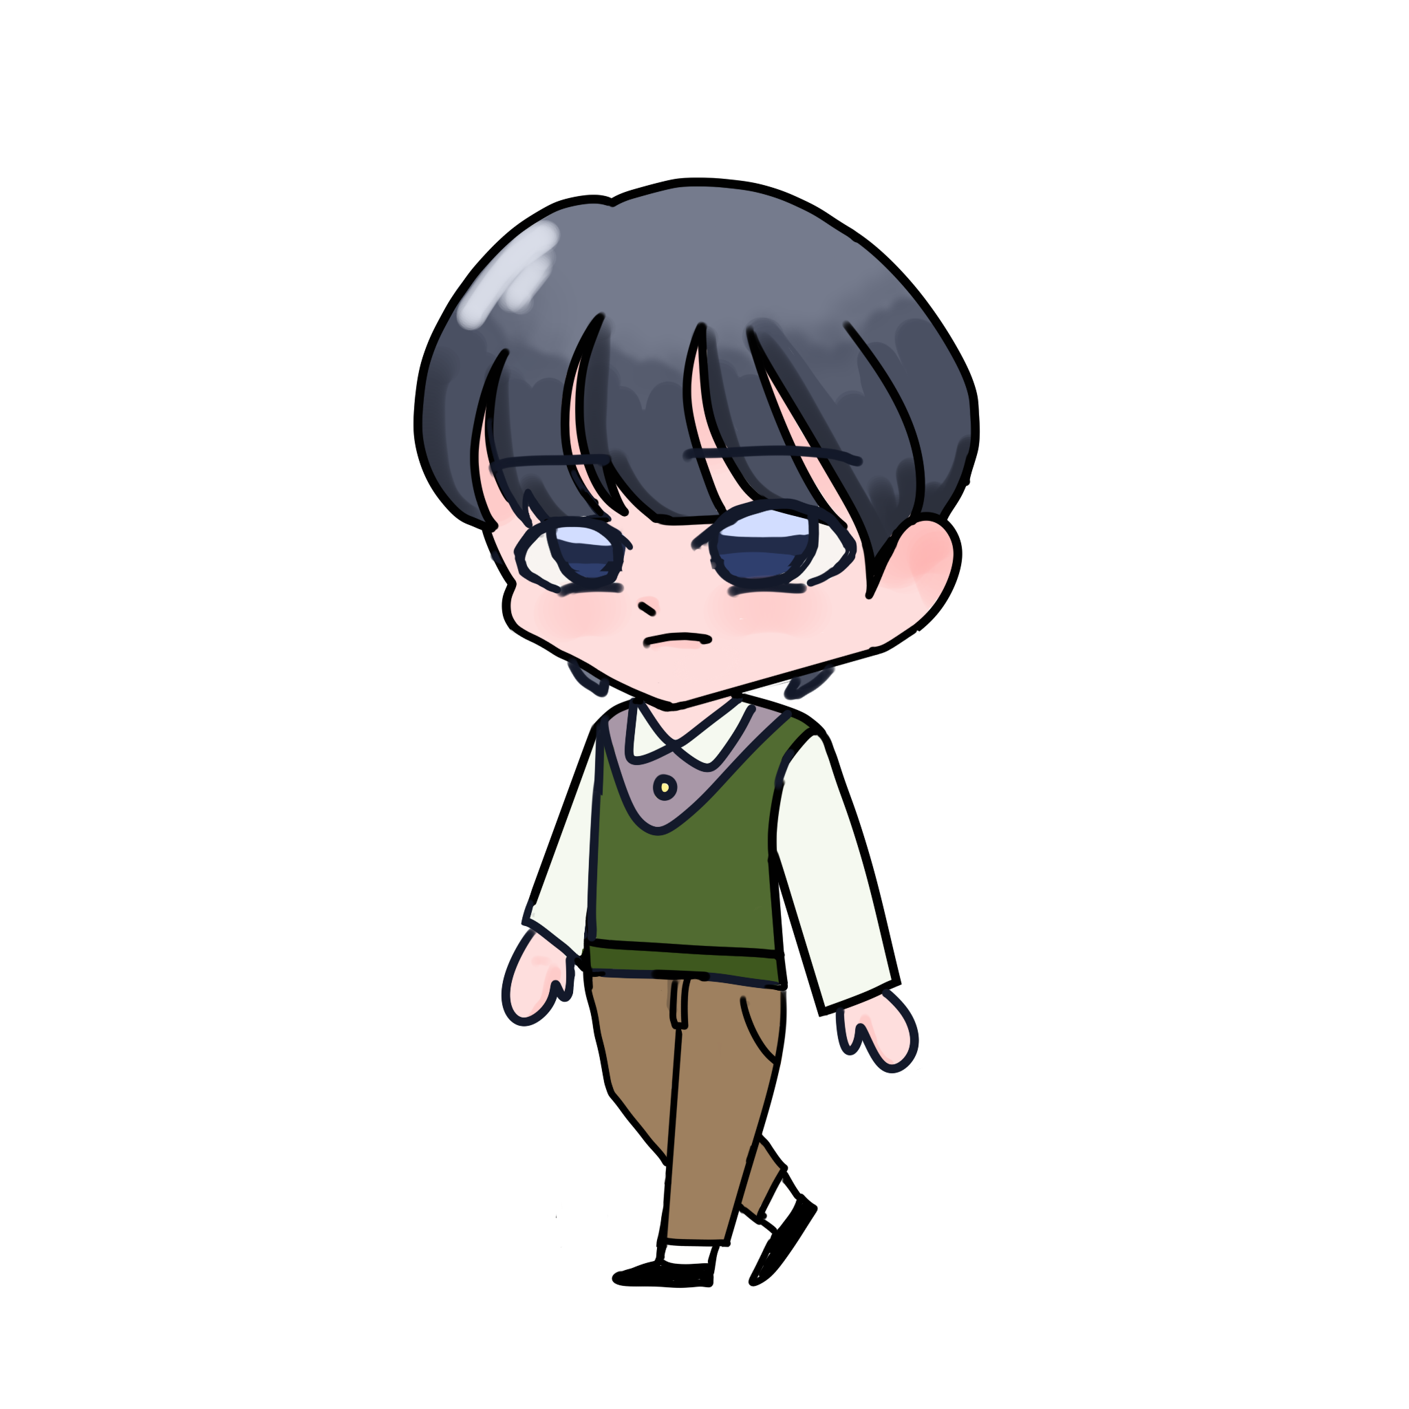
방해 미션
킬
회의 후 플레이어 배치
게임 구조도
게임 결과 창
인벤토리
방해 미션
지금 현재 있는 자리에
덫을 설치한다.
덫에 걸리면 15초 동안
움직이지 못합니다.
쿨타임 – 60초
납치자들 개개인의
쿨타임.
납치자가 덫 방해미션을 사용하면 캐릭터 앞에 덫이 설치된다.
덫을 설치하고 1초는 일반 시민에게도 보임.
납치자는 덫의 위치가 보인다.
덫을 밟으면 15초간 못 움직임

Slide 19
방해 미션
킬
회의 후 플레이어 배치
게임 구조도
게임 결과 창
인벤토리
방해 미션
N번째 낮
설정
0%
(바닷물)
지도
(정제수)
쿨타임 – 1일
정제소 이용불가 미션
정제소에 물을 걸러주는 “모래”를 넣어 정제소를 고칠 것
한번에 넣지 않아도 됨. (다른 사람이 넣어 놓으면 저장. 다른 사람이 추가로 더 넣어도 됨.)
바닷물을 넣으면 들어가지만 정제소가 고장 났기 때문에 멈춤.
넣었을 때 고장 났다면 고장나기 전에 진행되었던 시간은 저장되어 고친 다음 계속 시간 흐름.

